Slide 1
Упражнение 5
Търсене,Сортиране и сумиране
Разработване на електронна таблица изчисляваща сметките за електроенергия

Slide 2
Въвеждане на данни в таблицата
Въведете антетката на таблицата от А1 до J1 както следва :
Маркирайте текста във въведените клетки, удебелете го (Bold) и го подравнете в центъра (Center)
 | A | B | C | D | E | F | G | H | I | J
1 | No | Име | Електроенергия | Вид | Сметка |  |  | Вид | <=100 | >100

Slide 3
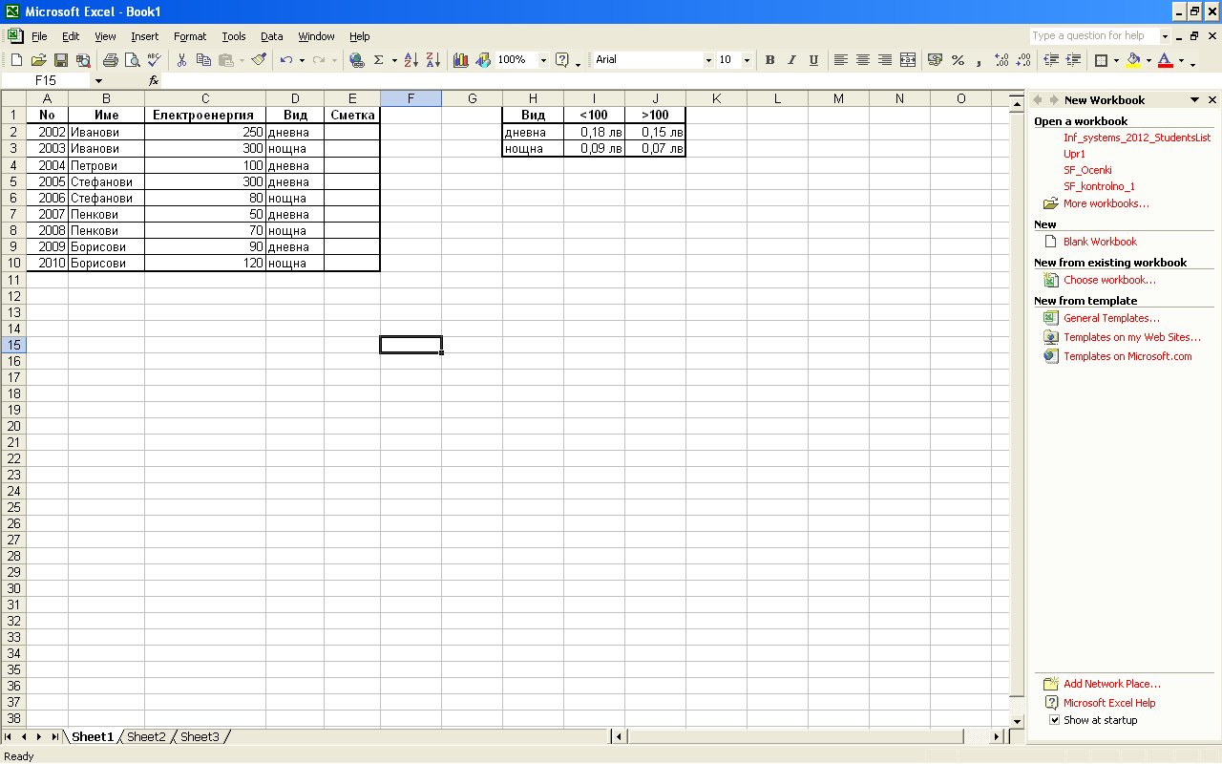
Въвеждане на данни в таблицата
Маркирайте колоните и ги форматирайте:
  А2:А10, C2:C10 - цели числа
  E2:E10, I2:I3, J2:J3 - данни тип Валута (лв., Decimal Places – 2)
Въведете номерацията от клетка А2:А10

Slide 4
Въвеждане на данни в таблицата
В клетките от В2 до В10 , C2:C10, D2:D10 въведете следните данни :
 | В | C | D
1 | Име | Електроенергия | Вид
2 | Иванови | 250 | дневна
3 | Иванови | 300 | нощна
4 | Петрови | 100 | дневна
5 | Стефанови | 300 | дневна
6 | Стефанови | 80 | нощна
7 | Пенкови | 50 | дневна
8 | Пенкови | 70 | нощна
9 | Борисови | 90 | дневна
10 | Борисови | 120 | нощна

Slide 5
Въвеждане на данни в таблицата
Въведете в клетките H2:H3 следните данни:
Въведете в клетките
I2:I3 и J2:J3 следните данни:
 | I | J
 | <=100 | >100
2 | 0,18 лв. | 0,15 лв.
3 | 0,09 лв. | 0,07 лв.
Вид
дневна
нощна

Slide 6
Въвеждане на формули за изчисление
В клетката Е2 въведете следната формула:
  =IF(C2>100;VLOOKUP(D2;$H$2:$J$3;3;0)*C2;
  VLOOKUP(D2;$H$2:$J$3;2;0)*C2)
В разглеждания пример имаме абсолютна адресация:
$H$2:$J$3

Slide 7
Въвеждане на формули за изчисление
=IF(C2>100;VLOOKUP(D2;$H$2:$J$3;3;0)*C2;VLOOKUP(D2;$H$2:$J$3;2;0)*C2)
За изчислението на дължимата сума формулата първо проверява, посредством функцията “IF”, дали въведената стойност е по-голяма от 100 kW
Ако стойността е по–голяма, то тогава формулата използва функцията за търсене “VLOOKUP”, за да намери конкретната тарифа, по която ще се смята дължимата сума

Slide 8
Въвеждане на формули за изчисление
=IF(C2>100;VLOOKUP(D2;$H$2:$J$3;3;0)*C2;VLOOKUP(D2;$H$2:$J$3;2;0)*C2)
Връщаната колона като резултат е 3, тъй като в третата колонна областта за търсене е въведена съответната тарифа за електроенергията над 100 kW
Ако стойността е по – малка или равна на 100 kW, то тогава връщаната колонка от областта за търсене е 2

Slide 9
Видове адресация
За конкретната задача областта за търсене трябва да е еднаква за формули в клоната „Сметка”. Поради това, тя трябва да бъде зададена с абсолютни адреси
$H$2:$J$3
Размножете формулата от Е2 до Е10

Slide 10
Определяне на общата сметка за всеки клиент посредством сумиране
За да използваме успешно агрегиращите функции, таблицата ни трябва да бъде предварително сортирана.
Сортирането се извършва на базата на предварително зададен с номер на колоната признак.
Тази колона трябва да съответства на желаната от нас колона за по нататъшно сумиране

Slide 11
Определяне на общата сметка за всеки клиент посредством сумиране
Маркирайте клетките от А1 до Е10 и изберете менюто Data -> Sort.
В отворилият се диалогов прозорец, като първи признак изберете колоната „Име”. Сортирайте записите по нея

Slide 12
Определяне на общата сметка за всеки клиент посредством сумиране
Маркирайте клетките от А1 до Е10 и изберете менюто Data -> Subtotal
В отворилият се диалогов прозорец изберете колоната „Име” като колона на базата, на която ще се извършва агрегиращата операция.
След това изберете операция “Sum” за сумиране и поставете отметка в колоната „Сметка”, която в последствие ще бъде сумирана

Slide 13
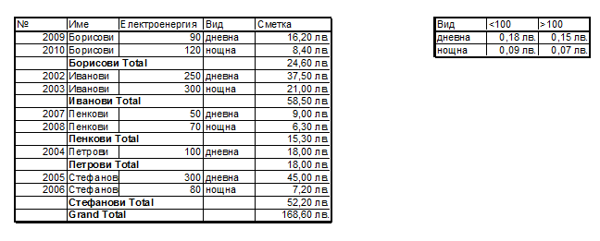
Оформяне на предпечатен изглед на изготвената таблица

